Slide 1

WPF上位机工业互联VIP课程
开发进阶，蜕变架构，升职加薪，只争朝夕！
Jovan

Slide 2

欢迎参加朝夕教育WPF上位机工业互联VIP课程
02-160次课：基于WPF的数字化智能智能平台-空压站项目
同学们晚上好！！
今天课程内容是上位机课程综合实战：基于WPF的数字化智能智能平台。实战以空压站业务为背景，搭建易维护、易扩展、方便移植的上位机应用。项目从空压站业务场景开始，逐步深入空压监控上位机应用的设计开发与实现
实战课程主要内容：
1、了解空压站业务背景
2、空压业务介绍与分析
3、业务功能规划与设计开发
4、人机交互动态组态与布局：监听、趋势、报警、报表、配置
5、设备通信驱动异构封装
6、服务化通信架构
7、云端数据交互架构
实战完结 撒花。。。。。。。。 25
2023年03月04日 周六 20:00 - 22:00

Slide 3
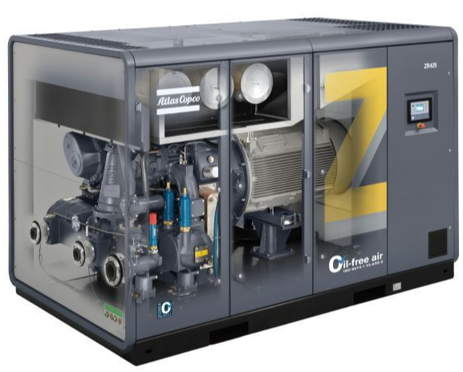
业务背景
1、什么是空压机？工业生产中的作用是什么？
- 工业现场三大动力能源（压缩气体、液压、电）
- 空压站（气动车间）在工业企业非常重要的环节，压缩空气是工业企业的三大动力源之一（气动、液压、电机）85%的工厂都有空压站
压缩空气是仅次于电力的第二大动力能源，应用范围遍及石油、化工、冶金、电力、机械、轻工、纺织、汽车制造、电子、食品、医药、生化、国防、科研等领域
2、空压站组成与生产过程？
- 空压机生产出来的压缩空气经一级、二级除油除尘过滤器，存储于储气罐中，再经除尘过滤器，传送给水冷干燥机，最终供应常温、洁净、压力恒定的压缩空气
- 至少1台冷却水泵正常运行后，空压机、干燥机方可启动；空压机、干燥机启动时间间隔为3分钟
Notes:
Canvas坐标系
底板 刻度 指针

Slide 4
业务分析
1、主要业务控制
- 启停控制（本地手动、远程控制、联控、控制方式互锁）
- 压力输出控制（波动范围）
- 设备联控 至少1台冷却泵正常运行，空压机、干燥机才能启动
2、主要监控参数
可配置参数管理，易扩展（设备、对应的点位属性）动态扩展
常规参数：运行时间、加载时间、环境温度、机头温度、油细分离前压力、后压力、压差等参数
运行状态：运行、停机、加载、卸载、满载、报警、故障等状态
报警参数：温度报警、压力报警、主机过载、电压异常、空滤堵塞、油滤堵塞、油细分离压差报警、传感器失灵等
1、点位的报警值（设备）
2、应用场景的配置（业务）
Notes:
Canvas坐标系
底板 刻度 指针

Slide 5
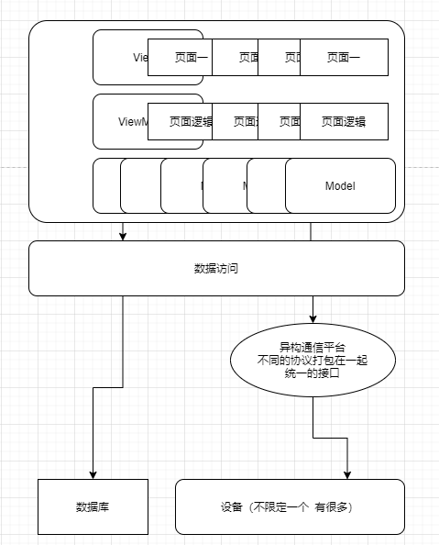
上位机应用功能设计与实现
1、业务要求
对空压站所有配套设备进行集中监控
（1）压缩机电机转速、电压、电流、功率、效率等；
（2）压缩机排气量的控制。当工艺过程中用气量发生改变时，需要对排气量进行调节；
（3）各级进出口温度、压力的控制。在压缩机运行过程中 ，当进出口温度、压力值偏离预先设定的期望值时，测控系统发出调整信号，控制相应的调整机构进行自动调节；
（4）油路、水路系统的控制；
（5）电机绕组和轴承温度的控制；
- 自动生成运行、压力、温度等等曲线和报表（导出）
- 自动保存运行数据
- 设备远控、联控、互锁
2、业务流程与功能设计
第一阶段：流程监控、组态编辑、动态通信、异常报警、趋势曲线、数据报表、系统配置
第二阶段：服务化与云端化
Notes:
Canvas坐标系
底板 刻度 指针

Slide 6
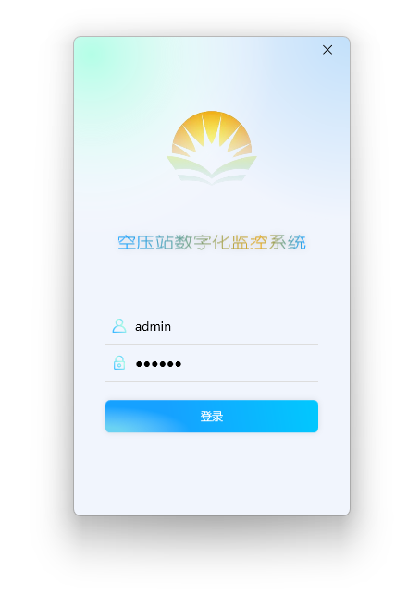
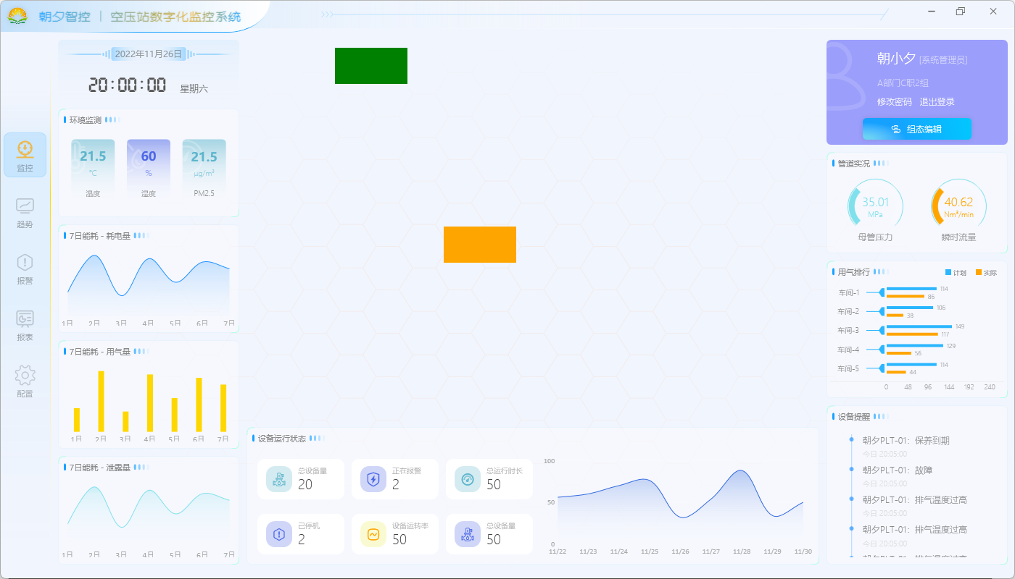
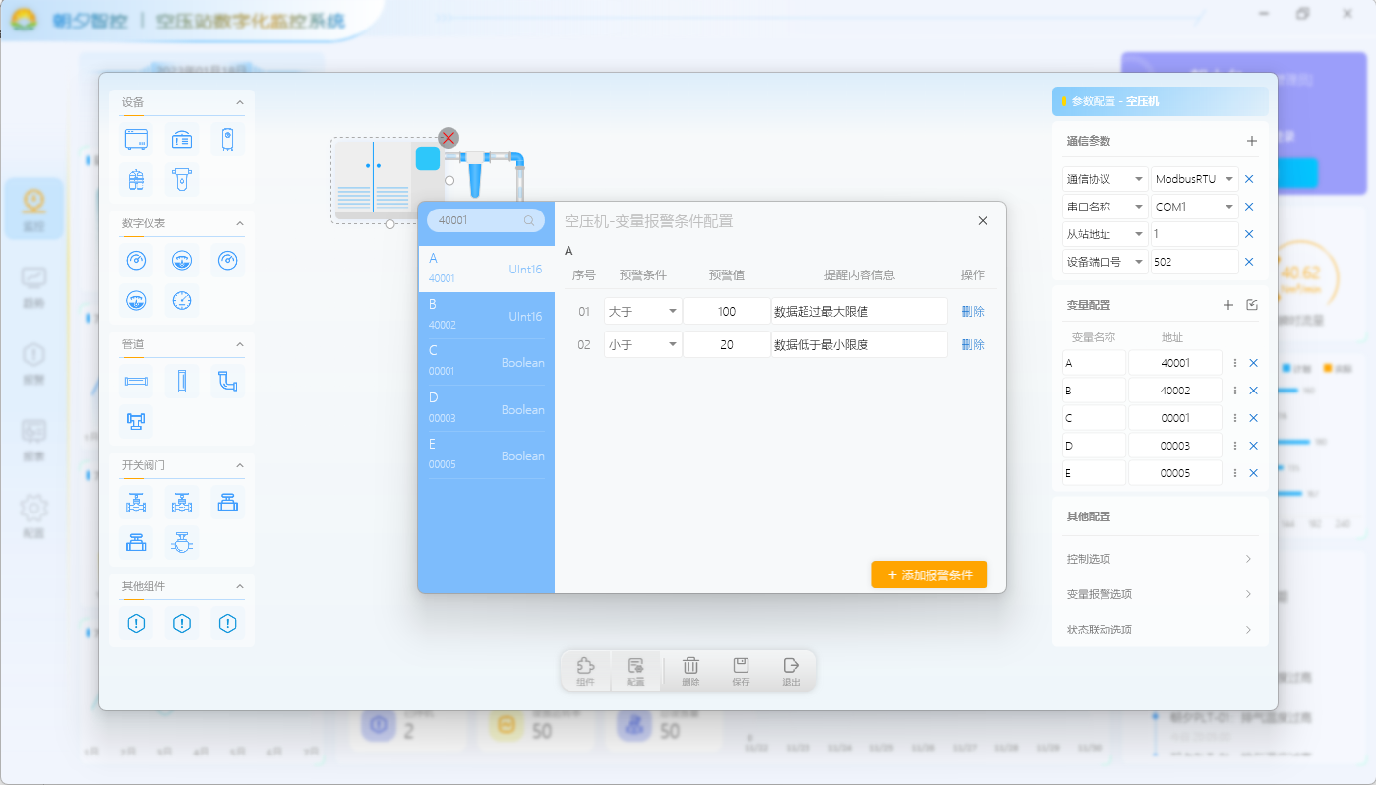
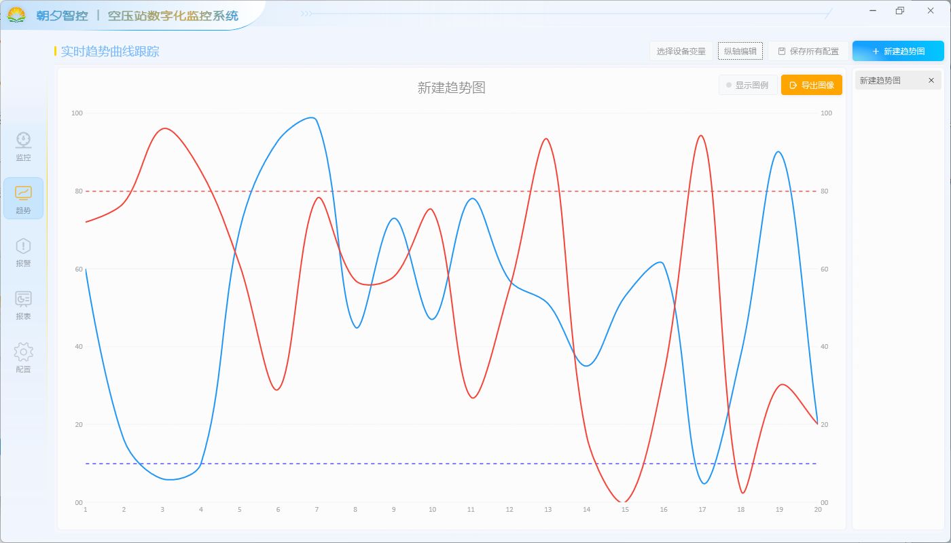
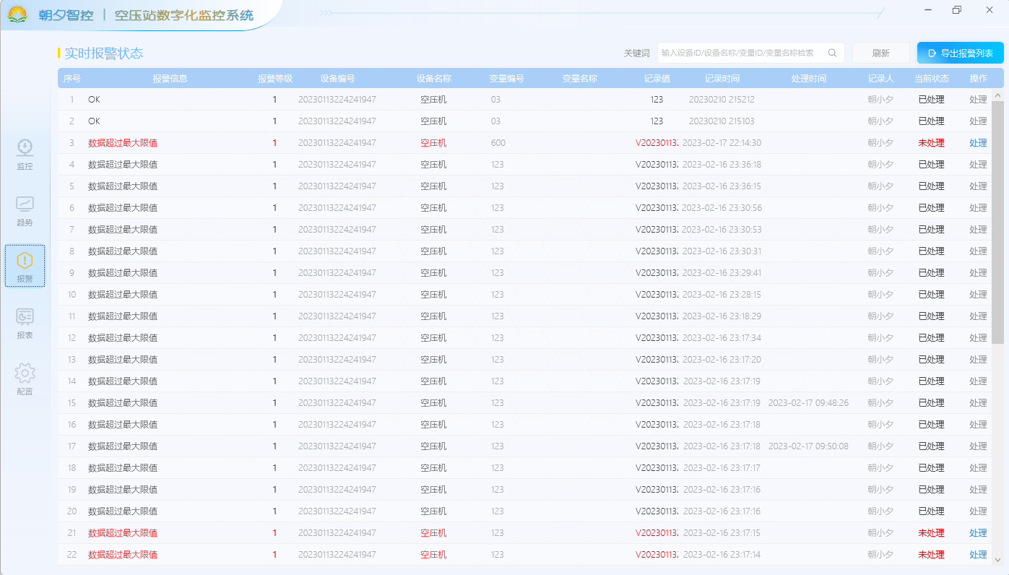
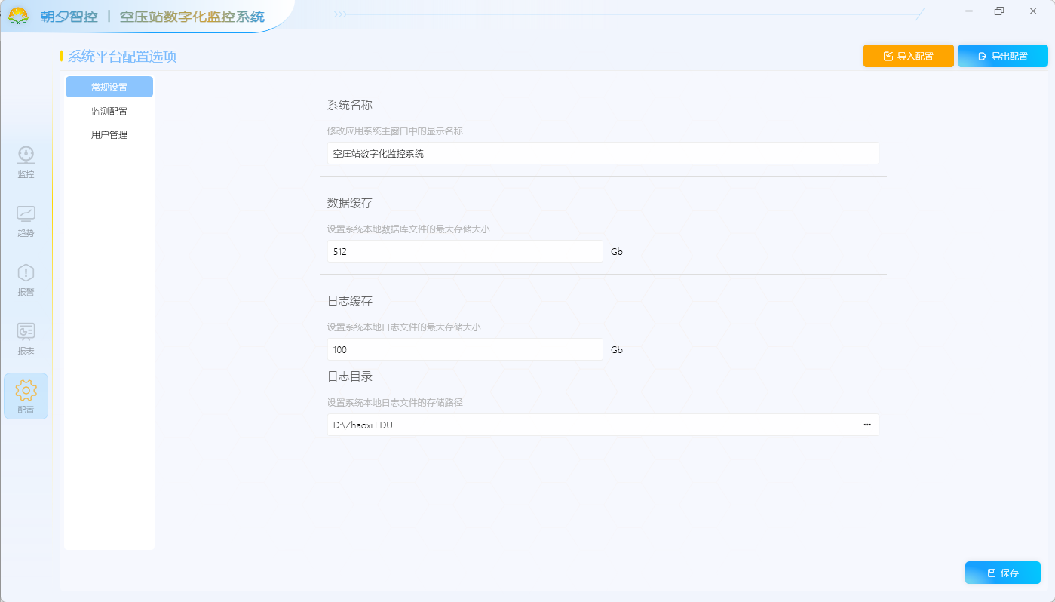
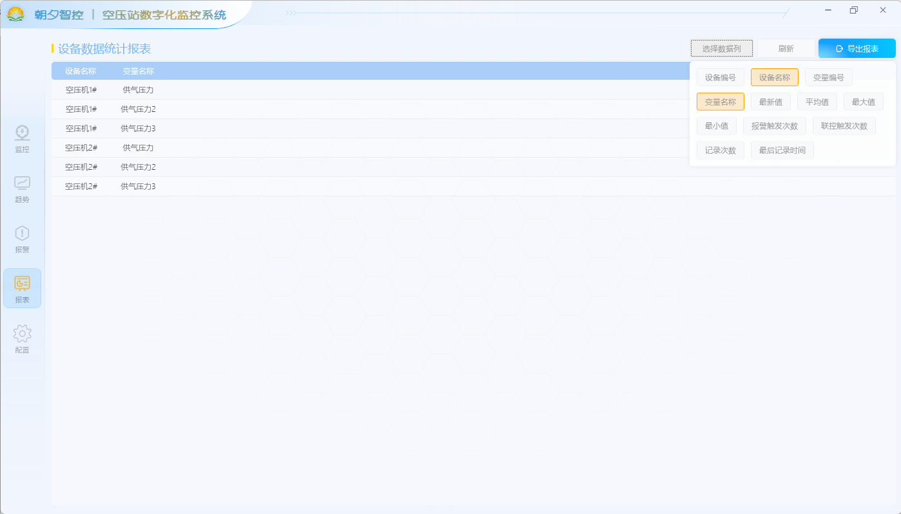
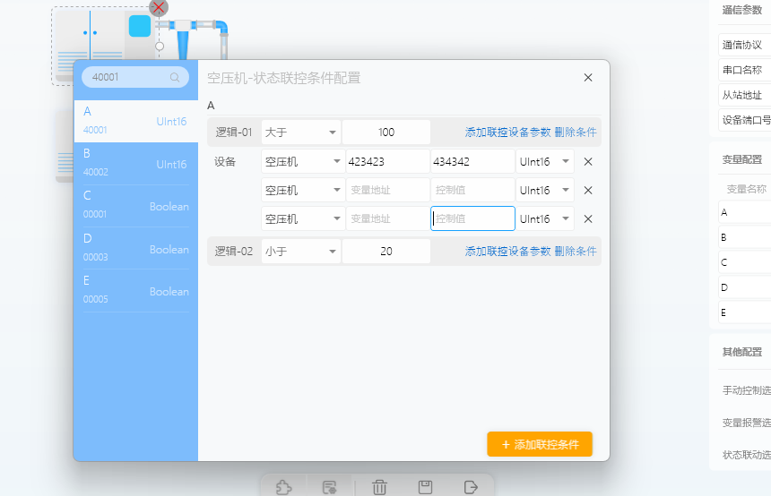
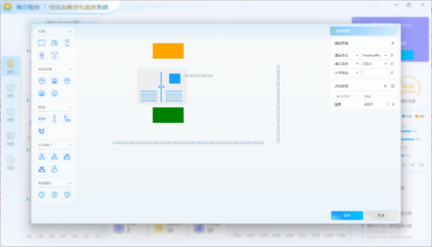
上位机应用功能设计与实现
3、交互设计与实现
- 登录
- 主页面（监控页面（呈现 ）、。。。。）
- 组态编辑页面（拖放组装、二次编辑（位置、大小、对齐辅助）、组件的通信属性/点位信息的处理）
Notes:
Canvas坐标系
底板 刻度 指针

Slide 7
关于数据库
1、Sqlite
- 单文件数据 方便
DROP TABLE IF EXISTS "sys_users";
CREATE TABLE "sys_users" (
"id" INTEGER NOT NULL PRIMARY KEY AUTOINCREMENT,
"user_name" TEXT,
"password" TEXT,
"user_type" TEXT,
"real_name" TEXT,
"gender" integer,
"phone_num" text
);
UPDATE "sqlite_sequence" SET seq = 1 WHERE name = 'sys_users';
Notes:
Canvas坐标系
底板 刻度 指针

Slide 8
动态通信
1、空压机地址点位表
- 通信方式：ModbusRTU
寄存器地址 | 参数名称 | 读/写 | 操作方式 | 最小值 | 最大值 | 单位 | 说明
0 | 供气压力 | 只读 | 字 | 0 | 200 | Mpa | 200表示供气压力值为2.00MPa 0.01
1 | 排气压力 | 只读 | 字 | 0 | 170 | ℃ | 偏移量20；170表示170-20=150℃
2 | 运行时间 | 只读 | 字 | 0 | 65535 | H
3 | 加载时间 | 只读 | 字 | 0 | 65535 | H
4 | 主机A相电流 | 只读 | 字 | 0 | 9999 | A | 9999表示实际电流为999.9A
5 | 备用 | 只读 | 字
6 | 备用 | 只读 | 字
7 | 运行状态 | 只读 | 位 |  |  |  | 位操作，子表一
8 | 运行状态 | 只读 | 位 |  |  |  | 位操作，子表二
9 | 控制状态 | 只写 | 位 |  |  |  | 位操作，子表三
10 | 油滤器使用时间 | 只读 | 字 | 0 | 9999 | H
11 | 油分器使用时间 | 只读 | 字 | 0 | 9999 | H
12 | 空滤器使用时间 | 只读 | 字 | 0 | 9999 | H
13 | 润滑油使用时间 | 只读 | 字 | 0 | 9999 | H
14 | 润滑脂使用时间 | 只读 | 字 | 0 | 9999 | H
子表一 |  |  | 子表二 |  |  | 子表三
位 | 说明 |  | 位 | 说明 |  | 位 | 说明
0 | 加载/卸载 |  | 0 | 报警 |  | 0 | 远程启动
1 | 运行/停止 |  | 1 | 预警 |  | 1 | 远程停机
2 | 备用 |  | 2 |  |  | 2 | 卸载
3 | 排气温度高 |  | 3 | 润滑脂使用时间到 |  | 3 | 加载
4 | 相序错误 |  | 4 | 润滑油使用时间到 |  | 4
5 | 主电机电流故障 |  | 5 | 空滤器使用时间到 |  | 5
6 | 空滤器堵塞 |  | 6 | 油分器使用时间到 |  | 6
7 | 油分器堵塞 |  | 7 | 油滤器使用时间到 |  | 7
8 | 油滤器堵塞 |  | 8 | 排气温度高预警 |  | 8
9 | 风机电流故障 |  | 9 |  |  | 9
10 |  |  | 10 |  |  | 10
11 |  |  | 11 |  |  | 11
12 |  |  | 12 |  |  | 12
13 |  |  | 13 | 缺水 |  | 13
14 | 供气压力高 |  | 14 | 排气温度传感器失灵 |  | 14
15 | 空久停机 |  | 15 | 供气压力传感器失灵 |  | 15
Notes:
Canvas坐标系
底板 刻度 指针

Slide 9
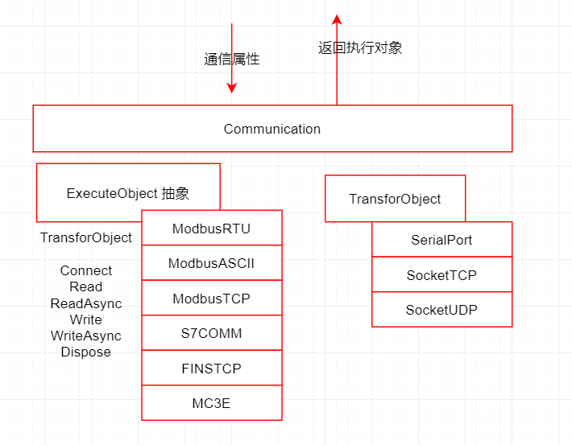
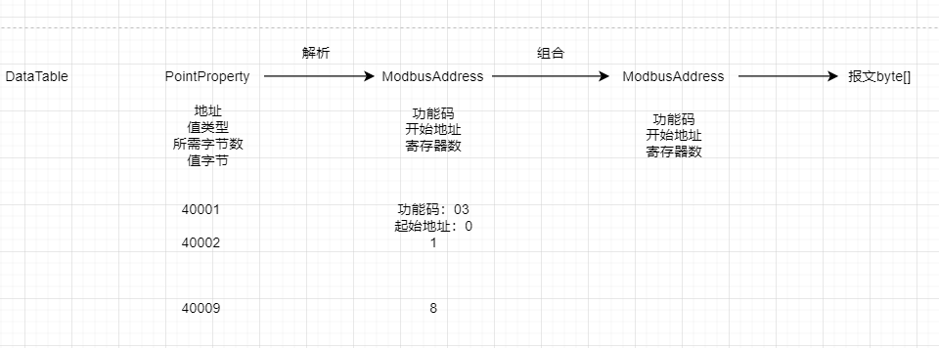
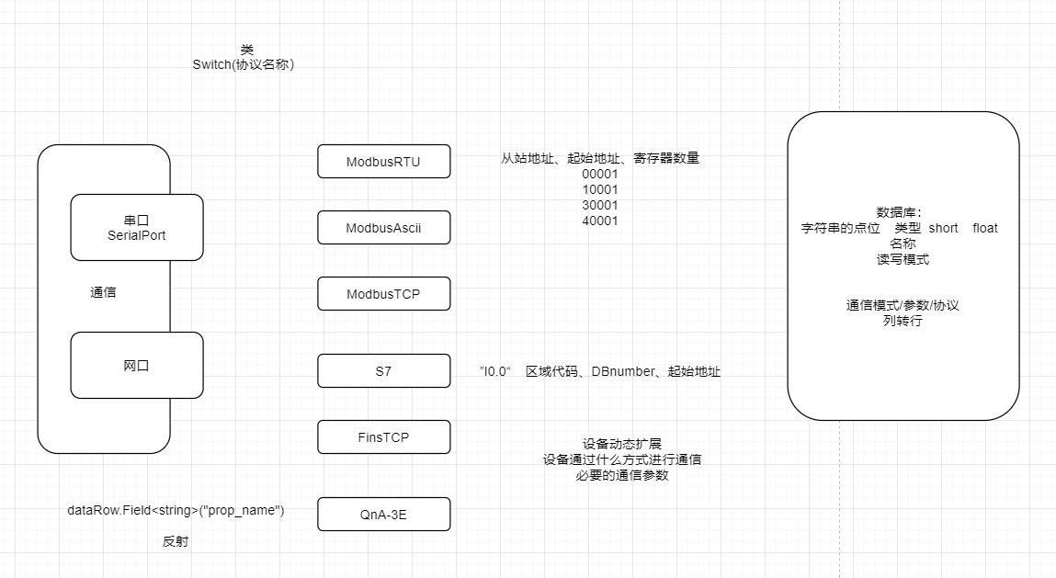
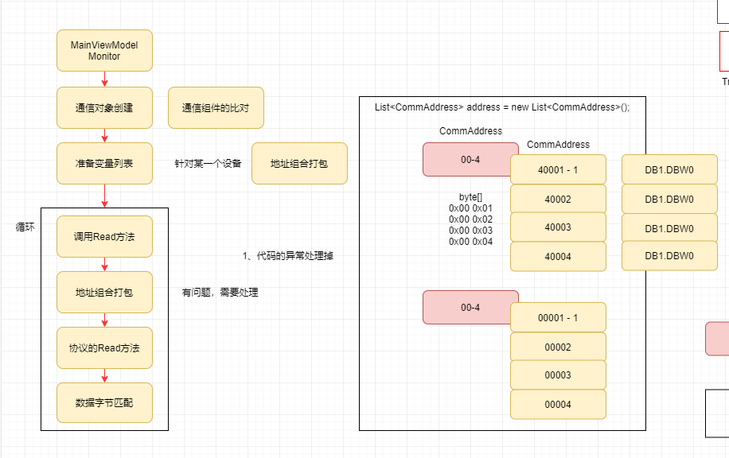
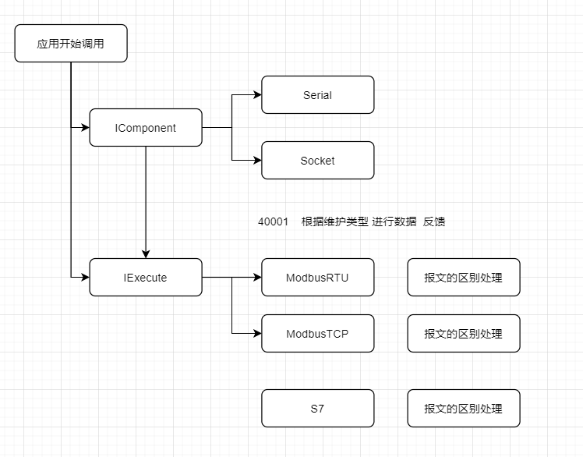
动态通信
2、异构通信平台
- 基础架构
- 通信库差异化分析
- 功能统一集中化改造
Notes:
Canvas坐标系
底板 刻度 指针

Slide 10
数据访问-参数配置与持久化
1、通信参数
2、数据点位参数
Notes:
Canvas坐标系
底板 刻度 指针

Slide 11
服务化通信
1、基于Windows服务的通信架构调整
- 需要分析：通信中转、实时请求、订阅发布、一对多
- 服务应用开发：Framework（可以选择WCF，寄宿到Windows服务）、.NET6（Worker Service）
通信功能对接
服务部署: sc.exe create zx_server binPath="D:\publish\vip\Zhaoxi.DigitalService.exe"
服务端
利用Socket开启TCP服务监听
接收 | Accept，客户端接入
发送 | 颁发客户端ID
接收 | 读变量请求
发送 | 回复读取结果
接收 | 写变量请求
发送 | 回复写入结果
接收 | 订阅变量请求
发送 | 回复订阅结果
发送 | 变量数据变化通知
接收 | 客户端心跳请求
发送 | 心跳响应，更新客户端时效
接收 | 客户端退出
客户端
连接到TCP服务，Connect，TCP三次握手
接收 | 握手成功后，接收服务端颁发的ID
发送 | 读变量请求
接收 | 读变量结果
发送 | 写变量请求
接收 | 写变量回复
发送 | 变量订阅请求
接收 | 变量订阅回复
接收 | 变量最新数据
发送 | 发送心跳请求
接收 | 心跳回复
发送 | 客户端退出
客户端
连接到TCP服务，Connect，TCP三次握手
接收 | 握手成功后，接收服务端颁发的ID
发送 | 读变量请求
接收 | 读变量结果
发送 | 写变量请求
接收 | 写变量回复
发送 | 变量订阅请求
接收 | 变量订阅回复
接收 | 变量最新数据
发送 | 发送心跳请求
接收 | 心跳回复
发送 | 客户端退出
Notes:
Canvas坐标系
底板 刻度 指针

Slide 12
云端化交互
MQTT服务器下载地址：链接：https://pan.baidu.com/s/1vgkaNevn4OWAd7TdO_dpIg?pwd=6666 提取码：6666
1、数据上云
- 互联终端：桌面端、Web前端（后端）、移动端、MQTT服务器（自己写、appach）
- 基于阿里云服务器的MQTT服务程序部署
- 监控实战功能中MQTT逻辑准备
- 主题规划：pub/D001/V001 cmd/D001/40001 设备信息同步（扩展 ）
Web前端 （后端）/移动端 订阅pub/# 下发指令 cmd/….
桌面订阅 cmd/# 下发 pub/….
2、Web前端功能远程对接
- HTML页面布局
- 基于mqtt.js库的逻辑对接
3、移动端功能远程对接
- Xamarin/MAUI交互功能布局
- 基于MQTTNet库的的逻辑对接
Notes:
Canvas坐标系
底板 刻度 指针

Slide 13
答疑
1、今天主要完成：
2、提问
2021-10-9 ： 2023-03-04 17个月
22年做相关的规划 录播 希望 实时 内容
1
公开课 发布新一期的课程表
Notes:
Canvas坐标系
底板 刻度 指针

Slide 14
授课环境
1、开发工具：Visual Studio 2022 17.4 Community
2、运行时框架：.NET 6
3、UI框架：WPF
手把手教你安装开发工具(VS2019-VS2022-SQLServer2019-Unity3D)
下载地址：https://pan.baidu.com/s/1VTsfhjfDkEFZd1wWTp2-Aw
提取码： 6666

Slide 15
作业
所有作业发送至：2230149179@QQ.com 如果不知道学号的：可以查看QQ群名片，如果还没有，找班主任。邮件标题按照文件名称来
1、按照WPF的开发方式开发简单计算器：目的是理解WPF开发的项目结构
001-QQ名称+学号.rar
10.25号前
2、自定义WrapPanel的空间均分：目的是熟悉自定义控件的过程
002-QQ名称+学号.rar
11.1号前
3、【选做】自已在网上找一个UI设计图，进行布局处理。（可以交可不交）
003-QQ名称+学号.rar
4、综合练习：根据第一次作业计算器进行功能扩展，添加计算的记录，记录以第二次自定义容器进行排列
目的：练习依赖属性、数据模板、数据绑定
004-QQ名称+学号.rar
11.22号前
5、动画：实现01、02、03Gif动画效果。
目的：熟悉动画模块
005-QQ名称+学号.rar 005-林枫-70295.rar
12.6号前提交

Slide 16


THANK YOU
THANK YOU
开发进阶，蜕变架构，升职加薪，只争朝夕！
Jovan

Slide 17


